Slide 1


運動訓練學
李恆儒
休息與恢復01

Slide 2
疲勞
急性與慢性疲勞
急性疲勞
  專項訓練
  生理指標可以呈現出來
慢性疲勞
  生理與心理的壓力
  恢復能力下降
  可能變成過度訓練

Slide 3
過度訓練
訓練的目的是為了讓身體去適應漸進的超負荷
身體超負荷後需要時間來恢復疲勞
沒有足夠休息和營養，身體疲勞無法恢復，可能會造成生病或受傷
也就是過度訓練

Slide 4
過度訓練指標
身體症狀
  無法解釋的表現下降
  持續疲勞
  睡眠品質不佳
  胃口不好
  肌肉損傷（高肌酸激酶）
  內分泌失調
  心臟方面的症狀
心理層面
  動機下降
  易怒
  沮喪
  倦怠
  無精打采

Slide 5
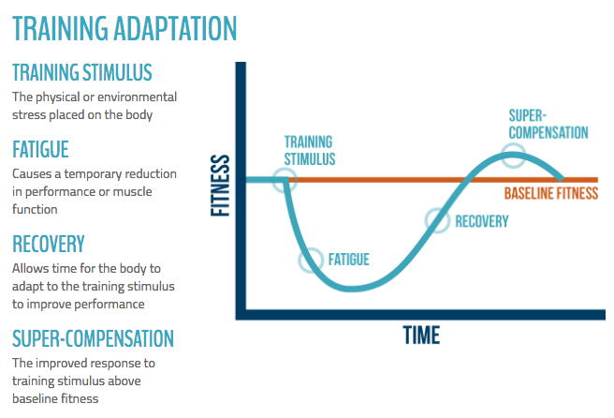
訓練適應與疲勞

Slide 6

疲勞恢復方式_飲食
蛋白質
  BCAA （支鏈胺基酸）
    可以減緩肌肉損傷
    可增進代謝率
均衡飲食
莓果類食物
巧克力或巧克力牛奶（甜度要控制）
適量的碳水化合物

Slide 7
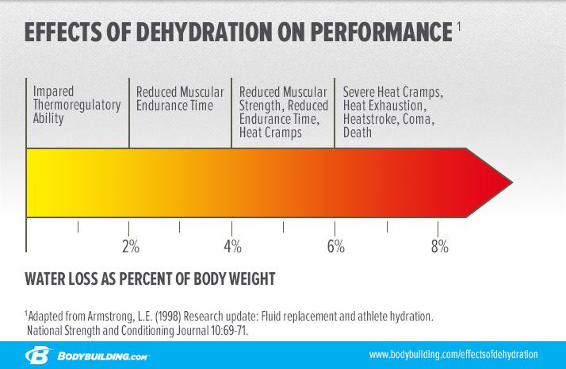
疲勞恢復方式_水分補充
水分補充影響
  健康、體力、運動表現與疲勞恢復
水分補充是否足夠？
  檢查尿液顏色
  清澈、微黃 （體內含水量足夠）
  深黃或其他顏色 （脫水）

Slide 8
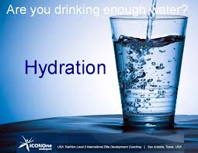
疲勞恢復方式_水分補充
喝水是最佳的補充體液的方式
  建議每日需要有3公升
運動飲料
  運動前、中、後可攝取
  不要因為好喝而喝
  過度調味反而造成身體負擔
  檸檬或萊姆風味較適合

Slide 9
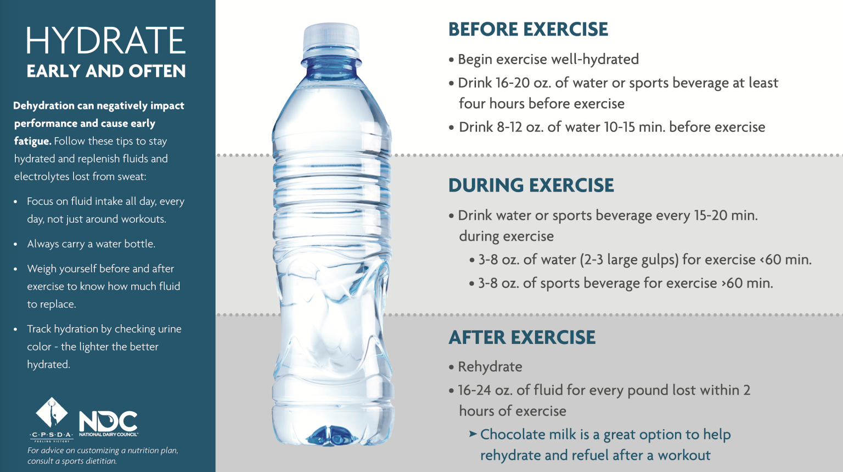
疲勞恢復方式_水分補充

Slide 10

疲勞恢復方式_睡眠

Slide 11
疲勞恢復方式_睡眠
睡眠是最佳恢復疲勞的方式
足夠的睡眠量
  心理健康（認知能力與情緒）
  賀爾蒙的平衡
  肌肉損傷的恢復
肌肉痠痛
  至少8小時睡眠
  相同訓練量之間可以隔48小時
頂尖運動員
  睡眠時間更長
  LeBron James 與 Roger Federer 每日睡超過12小時（包括小睡休息）

Slide 12
參考文獻
林正常等 (2011)。運動訓練法。臺北市：藝軒圖書出版社。
鄭景峰 (2013)。高強度間歇訓練與運動員有氧能力。中華體育季刊，27(3)，203-211。
Kovacs, M. S. (2007). Tennis physiology: training the competitive athlete. Sports Med, 37(3), 189-198.
Sharkey, B. J., & Gaskill, S. E. (2006). Sport physiology for coaches. Champaign, IL, Human Kinetics.

